Slide 1

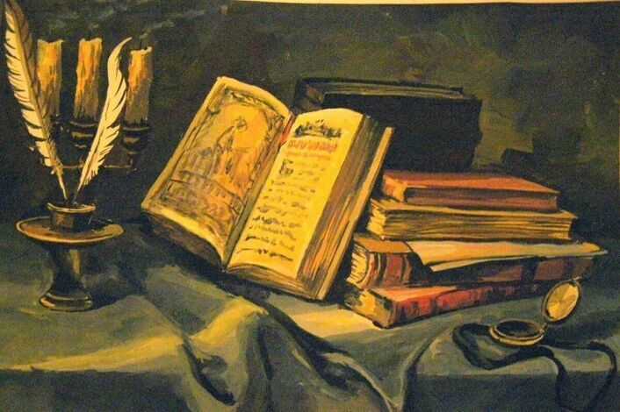
Литература

Slide 2
Солнце вышло тогда из лица Его.
Месяц светлый — из груди Его.
Звезды частые — из очей Его.
Зори ясные — из бровей Его.
Ночи темные — да из дум Его.
Ветры буйные — из дыхания.

Slide 4
Тема:
«Славянский миф»

Slide 5
Цель:
«Ознакомление со славянским мифом и его особенностью»

Slide 6
МИФ
-предание, вид устного народного творчества.

Slide 8
Кромешный-беспросветный, непроглядный
Пронизать – резко проникнуть внутрь кого- то чего- то.
Нега –
1) Состояние полного довольства; жизнь без нужды и забот.
2) Блаженство, упоение.
3) Нежность, ласковость.
4. Вертеп - трущоба, бедное, скромное жилище.

Slide 9
Ярило — языческий бог солнца, весны, плодородия и любви у древних восточных славян.

Slide 10
Основной этап:
1 группа :Используя данную ссылку на интернет-ресурс дайте наиболее подходящие определения данным понятиям.
https://sinonim.org/
2 группа: Используя словарик в конце учебника найдите определения данным понятиям.

Slide 11
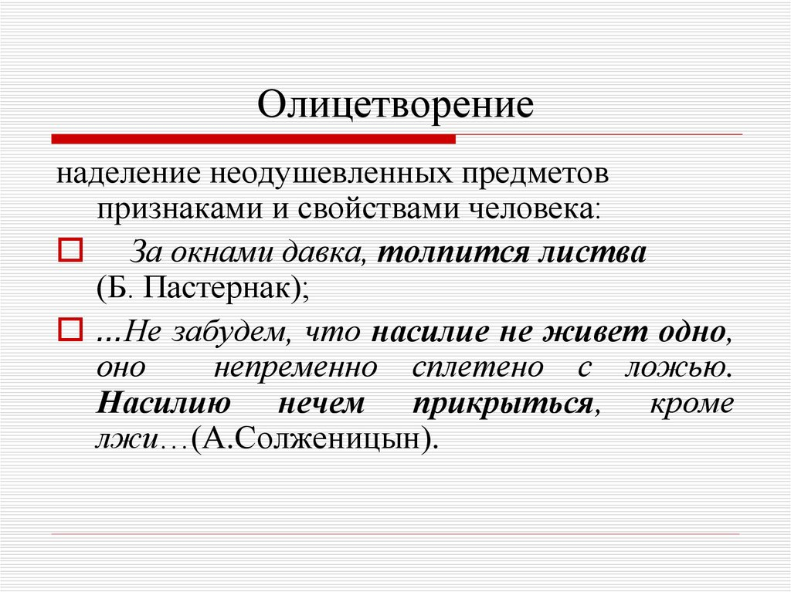

Slide 12
Группа 1
Группа 2
Олицетворение
действие по значению гл. олицетворить, олицетворять
результат такого действия; воплощение, конкретное, наглядное, реальное выражение чего-либо
филол. (филологическое) вид метафоры, перенесение свойств одушевленных предметов на неодушевленные
Сравнение
Сравнение – это процесс определения сходств и различий между двумя или более объектами, явлениями или понятиями

Slide 13
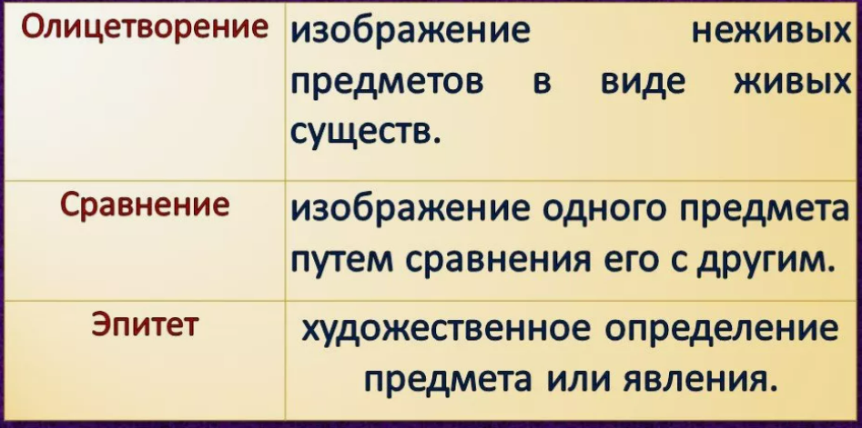

Slide 15
Тема:
«Славянский миф»

Slide 16
Цель:
«Ознакомление со славянским мифом и его особенностью»

Slide 17
Спасибо за урок!

